Slide 1
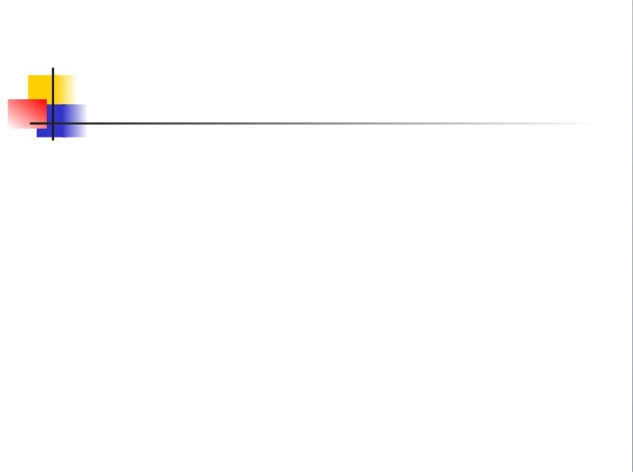

地西泮的工艺合成

Slide 2

基本思路
药品基本信息
药品工艺路线的设计
工艺路线的评价与选择
地西泮的工艺合成
工艺的优化
制药工艺的放大
“三废”防治

Slide 3
一、药品基本信息
药品名：地西泮
化学名：1-甲基-5-苯基-7-氯-1，3-二氢-2H-1，4 苯并二氮杂䓬-2-酮
性状：白色或类白色的结晶性粉末；无臭，味微苦
溶解性：易溶于丙酮、三氯甲烷，在乙醇中溶解，在水中几乎不溶。
化学式：C₁₆H₁₃ClN₂O
分子量：284.4702
药理作用：苯二氮䓬类抗焦虑药，具有抗焦虑、镇静、催眠、抗惊厥、抗癫痫及中枢性肌肉松弛作用

Slide 4
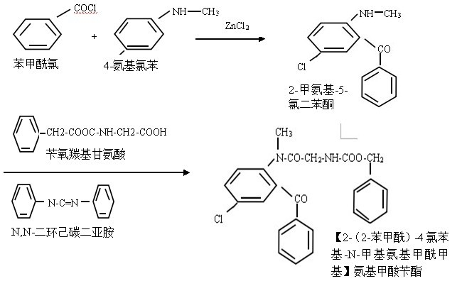
二、工艺路线设计
1、工艺路线a

Slide 5
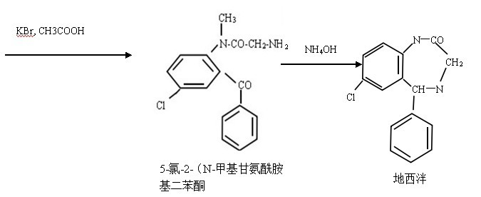

Slide 6
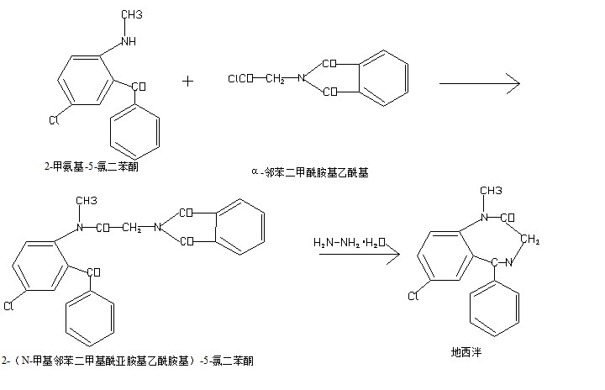
2、工艺路线b

Slide 7
3、工艺路线c
对硝基氯苯和苯乙氰为其实原料经缩合制得 ，再经硫酸二甲酯化，铁粉还原，氯乙酰氯酰化而生成甲基酰化合物，甲基酰化合物和乌洛托品发生环合反应，在经过回收，精制而制得成品安定。

Slide 8
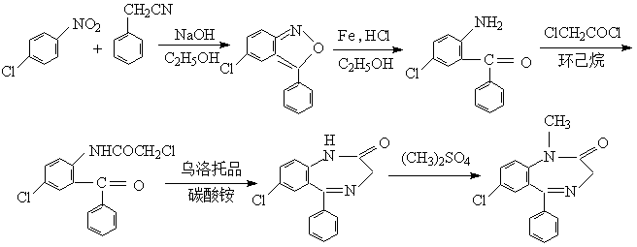

Slide 9

三、工艺路线的评价与选择
1、选择原则
可行性原则
a、各步反应须可行
b、关键反应应尽早出现
c、中间体稳定易纯化，易分离，稳定性好，易存放
经济性原则
a、合成反应步数少，总收率高
b、原料价廉易得，利用率高
c、反应条件温和，设备简单
安全环保性原则
优先考虑“三废”排放量少、处理容易的合成路线，绿色生产。

Slide 10
2、各路线的评价和比较
 | a | b | c
反应活性时间/h | 19 | 20 | 24
反应条件 | 反应温度维持在220～230℃ | 反应温度：10~20℃ | 安定的制备反应温度：26~30℃
副反应 | 反应路线多，需四步可获得粗产物，副产物多 | 反应温度难控制，副反物多 | 相比而言，副产物少
路线
比较项目

Slide 11
 | a | b | c
原料价格 | 原料昂贵 | 原料 | 原料易得
报导收率 | 产品总收率11.17% | 44.7% | 70.4%
环保 | 有毒有害气体多，不环保 | 不环保 | 反应有害气体较少
后处理 | 分层萃取酸洗—碱洗—硫酸钠干燥—减压，浓缩至干 | 真空过滤—干燥 | 安定的后处理：冷却—抽滤洗涤—活性炭脱色—冷却—结晶
可行性 | 工艺路线长，收率低 | 操作条件要求性高，工艺复杂 | 操作简单安全，收率高，产品质量好，实验可行
路线
比较项目

Slide 12
3、工艺选择
综上所诉，根据“优质、高产、低耗、环保”原则，我组一致认同采用工艺路线c来合成安定，即地西泮。

Slide 13

四、工艺路线的改造与优化
1、优化原则
保证产品质量和提高收率
生产操作简单安全、三废污染少
原料易得，减少资源浪费

Slide 14

2、优化方案
甲基化
3-苯-5氯嗯呢和硫酸二甲醋反应,可得季铵盐，收率86.5%，但经复试，仅为50-65%。通过试验表明,若季铵盐分子配比为1 ：2,后者滴加投料,于90-95℃反应3小时,收率可稳定在85-90%。
还原
将季铵盐用铁粉在冰醋酸中还原,得2-甲氨基-5-氯二苯酮，收率78.8%。但操作繁琐,产量、质量均差。经改用铁粉-盐酸在乙醇中还原,平均收率86.2%(生产规模放大试验收率可达93.6%)。

Slide 15
环合
由2-(N-甲基-2-氯乙酸胺基)-5-氯二苯酮(珊,简称甲基酞化物)和六次甲基四胺、盐酸在含水甲醇中反应,成品收率95.4%。
上述新合成路线,改变了经中间体氨基酮制备安定的传统方法,总收率(以对硝基氯苯计算)达48.12%。试生产总收率可达51.1%。

Slide 16
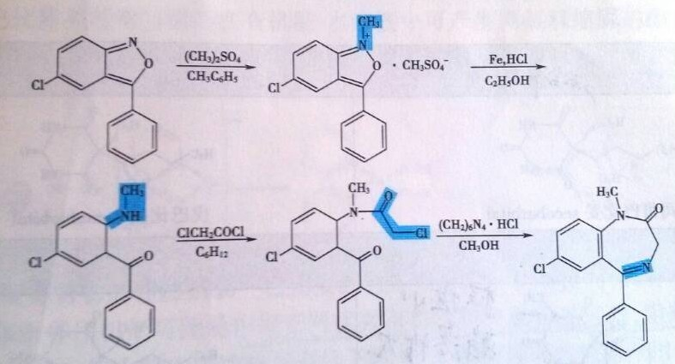
改良优化后的工艺路线如下：

Slide 17
五、中试放大
1、概述
中试放大是产品在正式被批准投料前的最重要的一次模型化的生产时间，它不单位原料药的生产报批/新药的审批提供了最主要的实验数据。也为产品投料前的GMP认证打下了基础。
中试放大的方法一般有：逐级经验放大法，相似模拟放大法等。
地西泮的生产选用逐级经验放大法。主要内容有：工艺路线和单元反应操作方法的复审；设备材料与型式的选择；搅拌和混合；工艺流程与操作方法的确定，其他反应条件的进一步研究；物料衡算等等。

Slide 18
2、工艺放大流程
（1）工艺路线和单元反应操作方法的复审
经过四条反应工艺的比较：选择最优化的工艺路线。即对硝基氯苯+苯乙氰为原料的反应。
（2）设备材料与形式的选择
对硝基氯苯是腐蚀性，受热易分解，的剧毒物质，放大生产需要选择，不锈钢材质的反应釜和管道。

Slide 19
（3）搅拌和混合
反应釜为带搅拌桨的，原料均为粘度较大的液体物质，选择涡轮式搅拌器较为合适。而且，分应付壁上可能会附着有一些析出晶体，搅拌器的直径竟可能的大一些。
搅拌的转速不宜过快，经查文献，60r/min较合适，反应温度控制在26～30℃，常压反应24h。
对硝基氯苯遇热很危险，加料的速度要尽可能的慢。

Slide 20
（4） 工艺流程与操作方法的确定
操作方法：
①对设备进行试压和试漏操作，结合清洗进行联动试车，保证投料后不再动火，在正常情况下，进行管道保温。
②做好设备清洗和清场工作，确保反应体系吴杂物，严防产生交叉污染
③计划和准备好中间体的盛放器具和堆放场所。
④从计量罐里通过管道按照计量比进行投料，并且注意投料速度的控制，不宜过快。
⑤反应结束后通过管道通入离心机和压滤机

Slide 21
六、“三废”防治
1、概述
“三废”是废水、废气、废渣的统称。在化工制药排放的“三废”中，以废水最为常见。本设计中地西泮的生产，也以废水量最为多。
化工制药中的废水有以下特点：
①排放量大
②成分多，性质复杂
③浓度高， 色度深，毒性大
地西泮的生产过程中，会排放含有许多原辅材料、产物和副产物的废水，这些一般为有机物。对于有机物废水，一般处理的方法有蒸馏、萃取、化学处理等。

Slide 22
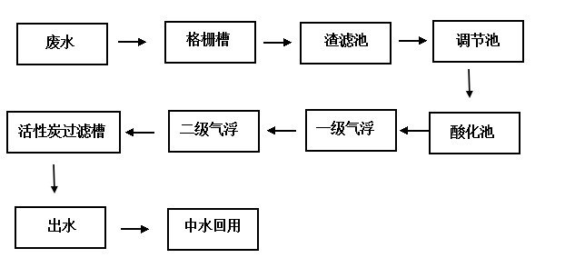
2、废水处理工艺

Slide 23

The end

